Slide 1

«Приемы педагогического общения с обучающимися»
Педагоги – психологи:
Герман Анна Дмитриевна
Шефер Дарья Николаевна
Ханты – Мансийск
2022

Slide 2
Цель: обучение педагогов основам эффективного общения.
Задачи: овладение навыками различных техник эффективного общения, которые помогут в решении проблемных ситуаций, возникающих в работе с детьми;
- повышение психологической компетентности педагогов.

Slide 3
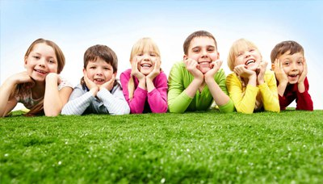
Можете ли вы назвать то главное, что хотели бы видеть у всех ваших воспитанников без исключения?
Учитываете ли индивидуальные особенности и возможности каждого ребенка?
Скажите, на каких детей воспитатели жалуются чаще всего?

Slide 4
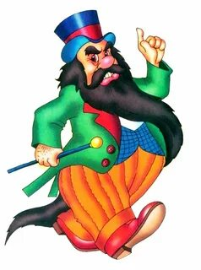
Карабас-барабас: основой всего воспитания является страх и подчинение воле взрослого , подавляющего естественную активность дошкольников

Slide 5
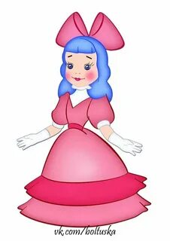
Мальвина - такой педагог четко знает, что правильно, а что нет, что нужно, а что бесполезно. Такой подход эффективен в воспитании у детей культурно-гигиенических навыков, предполагающих выработку четко последовательных действий (сначала откручиваем кран, потом уж намыливаем руки, а не наоборот). Что же касается повседневного общения, естественно возникающих конфликтов, здесь Мальвина действует просто: непонятное ей автоматически становится неправильным. Как следствие, отсутствие у детей инициативности, самостоятельности, любознательности и эмоциональности.

Slide 6
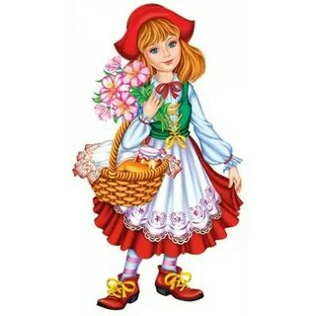
Красная Шапочка- эмоциональна , непоследовательна и непрагматична . Вызывает у детей симпатию, основанную на схожести. В своих действиях руководствуется сиюминутно возникшими желаниями, не продумывает последствия хотя бы на полшага. Такая инфантильность приводит к торможению волевой регуляции поведения у детей, к развитию неорганизованности, неумению предвидеть последствия своего поведения.

Slide 7
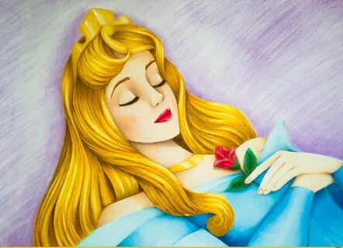
Спящая Красавица - безразлична и к детям, и к окружающему миру. В группе ее не видно и не слышно, дети предоставлены сами себе. Следствие — дети становятся такими же безразличным к окружающему, либо расторможенными, основное и любимое занятие — баловство.

Slide 8
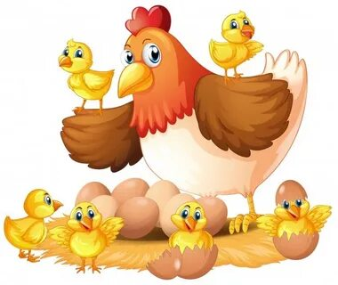
Наседка- заботлива, внимательна, тревожна, повсюду видит опасность. В итоге у детей пропадает необходимость и потребность «махать крыльями» самостоятельно. Неуверенность в своих силах, низкая самооценка, тревожность, лень — вот последствия такой воспитательской позиции.

Slide 9
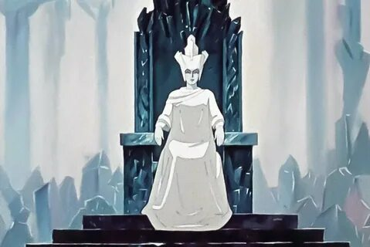
Снежная Королева - красавица, лишенная чувства любви и привязанности к детям. Ее главное желание — повелевать маленькими Каями . Добивается она подчинения, манипулируя чувствами. Как следствие — эмоциональная бесчувственность, жестокость, безынициативность

Slide 10
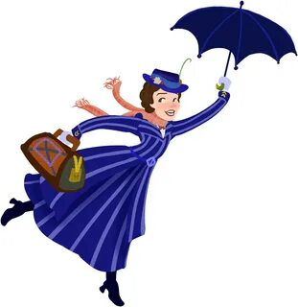
Мери Поппинс - знает потребности детей, закономерности их развития. В общении естественна и эмоциональна, гибко сменяет позиции в различных ситуациях. Обучение детей проводит настолько естественно, что они этого не замечают, используя игру, проблемные ситуации в повседневной жизни. Главное — любит детей!

Slide 11

Спасибо за внимание !

